Slide 1

ỦY BAN NHÂN DÂN QUẬN LONG BIÊN
TRƯỜNG MẦM NON ĐỨC GIANG
LĨNH VỰC PHÁT TRIỂN NGÔN NGỮ
Thơ: Hoa cúc vàng
Lứa tuổi: 5 - 6 tuổi
Số lượng: 20 - 25 trẻ
Thời gian: 30 - 35 phút
Giáo viên: Lê Thuý Quỳnh

Slide 2

Ổn định:
Hát: Màu hoa

Slide 3

* Cô đọc thơ lần 1 cho trẻ nghe kết hợp cử chỉ, điệu bộ

Slide 4
* Cô đọc thơ lần 2

Slide 5

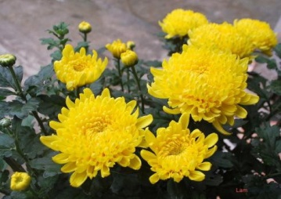
Thơ: Hoa cúc vàng

Slide 6
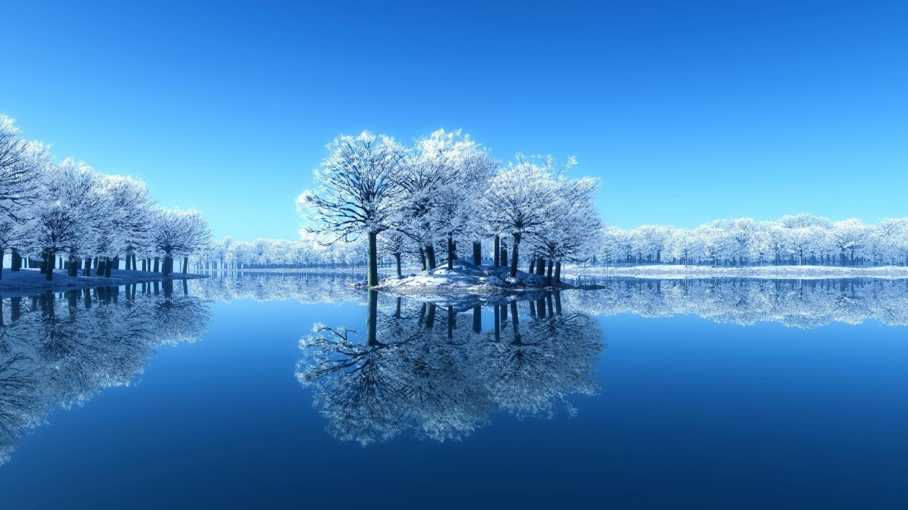
Suốt cả mùa đông
Nắng đi đâu hết
Trời dắp chăn bông
Còn cây chịu rét

Slide 7


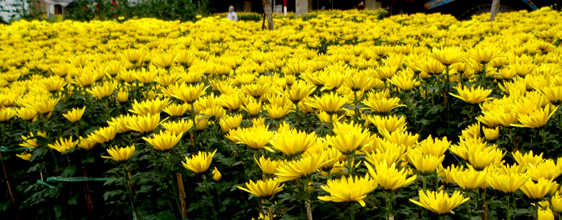
Sớm nay nở hết
Đầy sân cúc vàng
Thấy mùa xuân đẹp
Nắng lại về chăng?

Slide 8
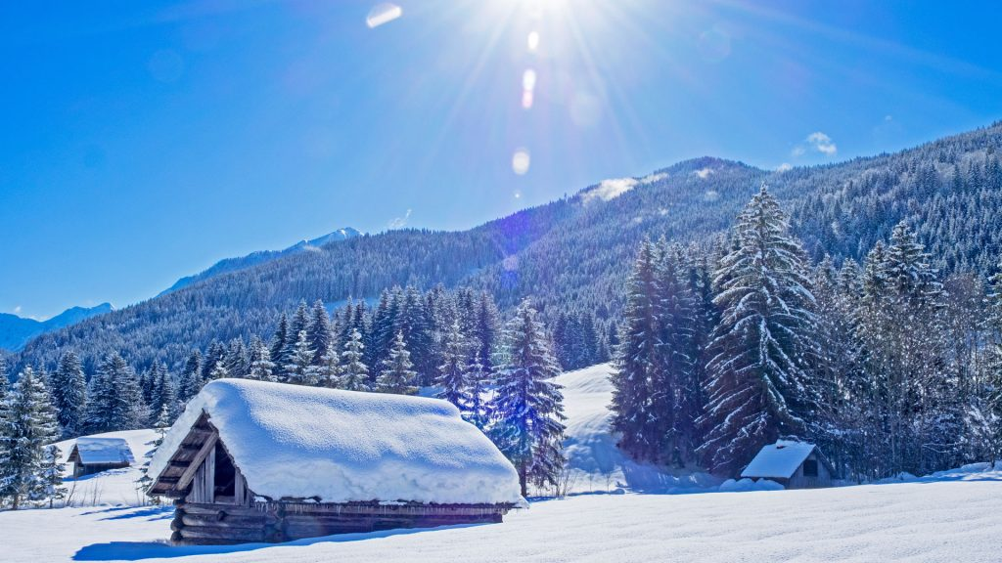
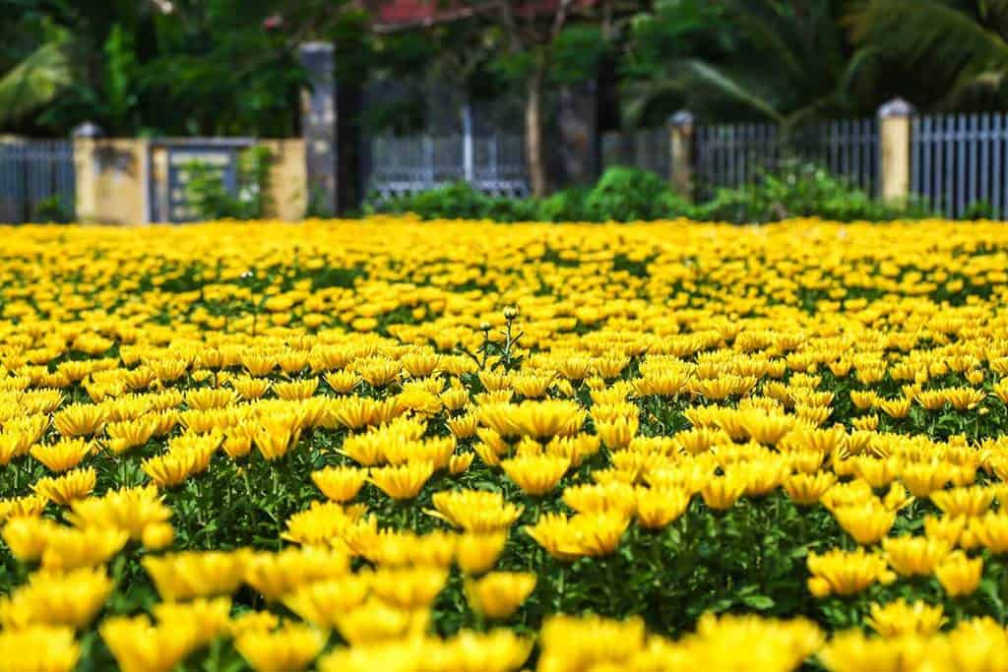
Ồ chẳng phải đâu
Mùa đông nắng ít
Cúc gom nắng vàng
Vào trong lá biếc

Slide 9
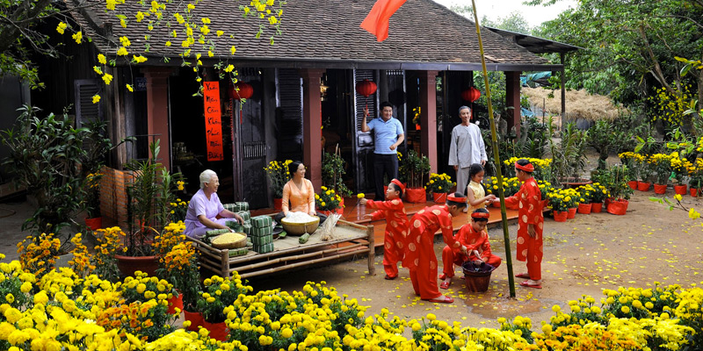
Chờ cho đến tết
Nở bung thành hoa
Rực vàng hoa cúc
Ấm vui mọi nhà

Slide 10

Đàm thoại – trích dẫn

Slide 11
Cô vừa đọc cho các con nghe bài thơ gì?
Của tác giả nào?

Slide 12

Các con thấy thời tiết của mùa đông được tác giả miêu tả như thế nào?

Slide 13

Vì sao mùa đông lại không có nắng?

Slide 14



Điều gì làm tác giả bất ngờ khi bước ra sân?
Có phải mùa xuân mang nắng về không? Vì sao?

Slide 15
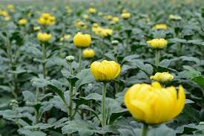
Hoa cúc đã làm gì suốt cả mùa đông?

Slide 16
GIẢI THÍCH: “GOM” = > Dồn lại một chỗ

Slide 17

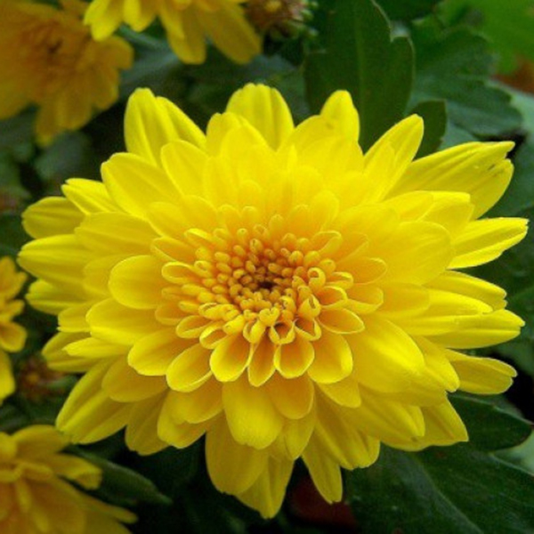
Tết đến xuân về hoa cúc nở như thế nào?

Slide 18
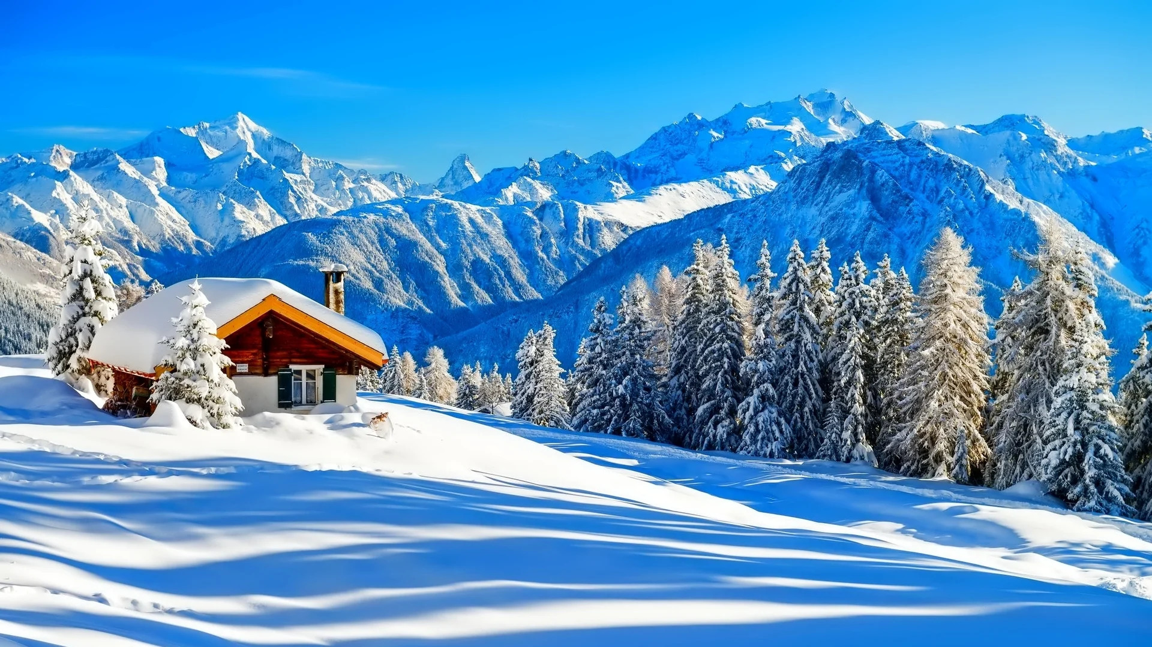
Trong bài thơ nói đến mùa gì?
Mùa đông
Mùa xuân

Slide 19
Tết đến xuân về hoa cúc nở như thế nào?

Slide 20
Vậy khi tết đến, xuân về các con có cảm nhận gì?
Để có hoa đẹp đón tết các con phải làm gì?

Slide 21
Vậy khi tết đến, xuân về các con có cảm nhận gì?
Để có hoa đẹp đón tết các con phải làm gì?

Slide 22
Giáo dục: Các con phải chăm sóc, bảo vệ cây hoa, không ngắt lá bẻ cành các con nhớ nhé?

Slide 23
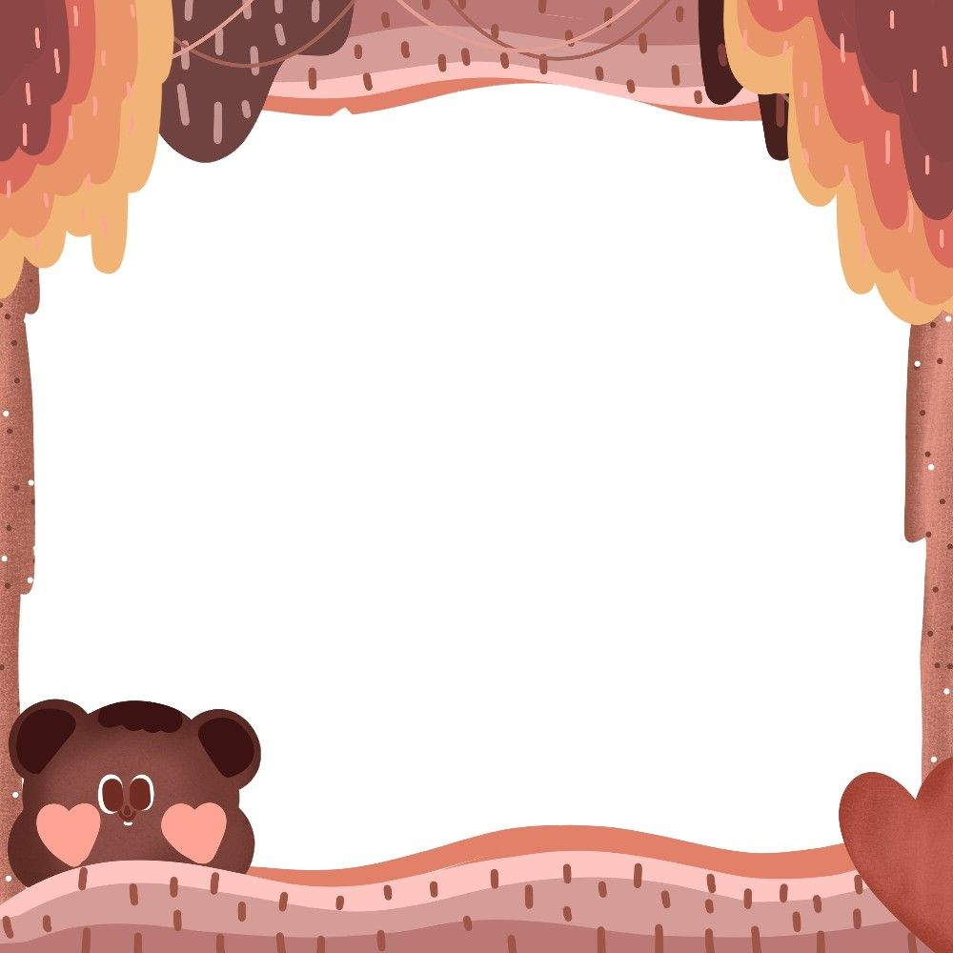
Dạy trẻ đọc thơ

Slide 24
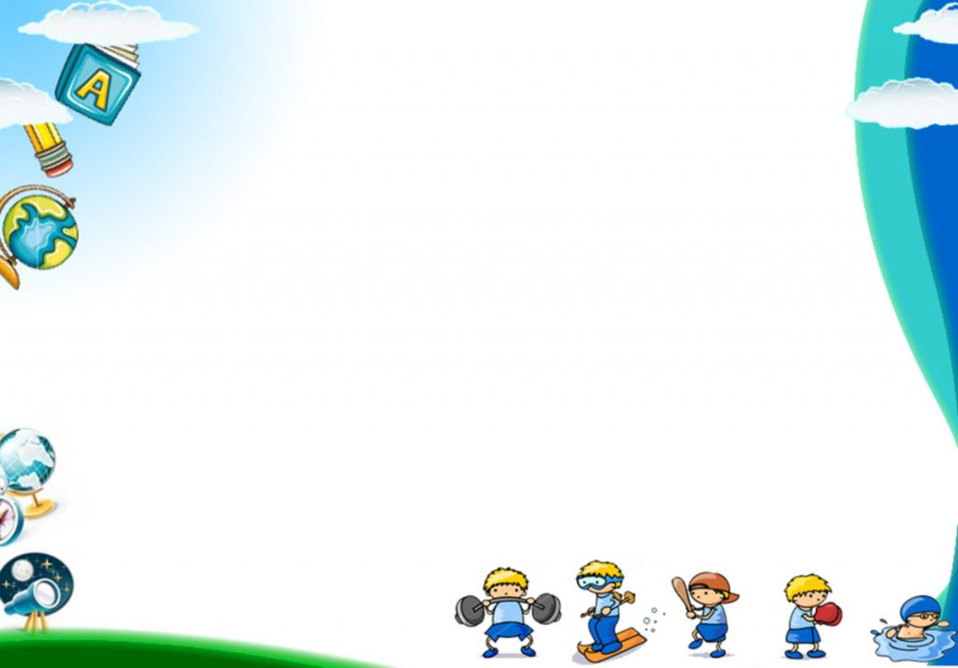
HOA CÚC VÀNG
Suốt cả mùa đông
Nắng đi đâu miết
Trời đắp chăn bông
Còn cây chịu rét
Sớm nay nở hết
Đầy sân cúc vàng
Thấy mùa xuân đẹp
Nắng lại về chăng
Ồ chẳng phải đâu?
Mùa đông nắng ít
Cúc gom nắng vàng
Vào trong lá biếc
Chờ cho đến tết
Nở bung thành hoa
Rực vàng hoa cúc
Ấm vui mọi nhà.

Slide 25
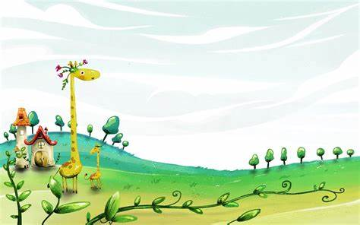
XIN CHÀO
VÀ HẸN GẶP LẠI

